Slide 1
Der Erfolg bietet eine trügerische Sicherheit
Jeremia 44
Serie: Mit dem Kopf durch die Wand! (2/2)
oder: Wo beratungsresistente Menschen landen.

Slide 2
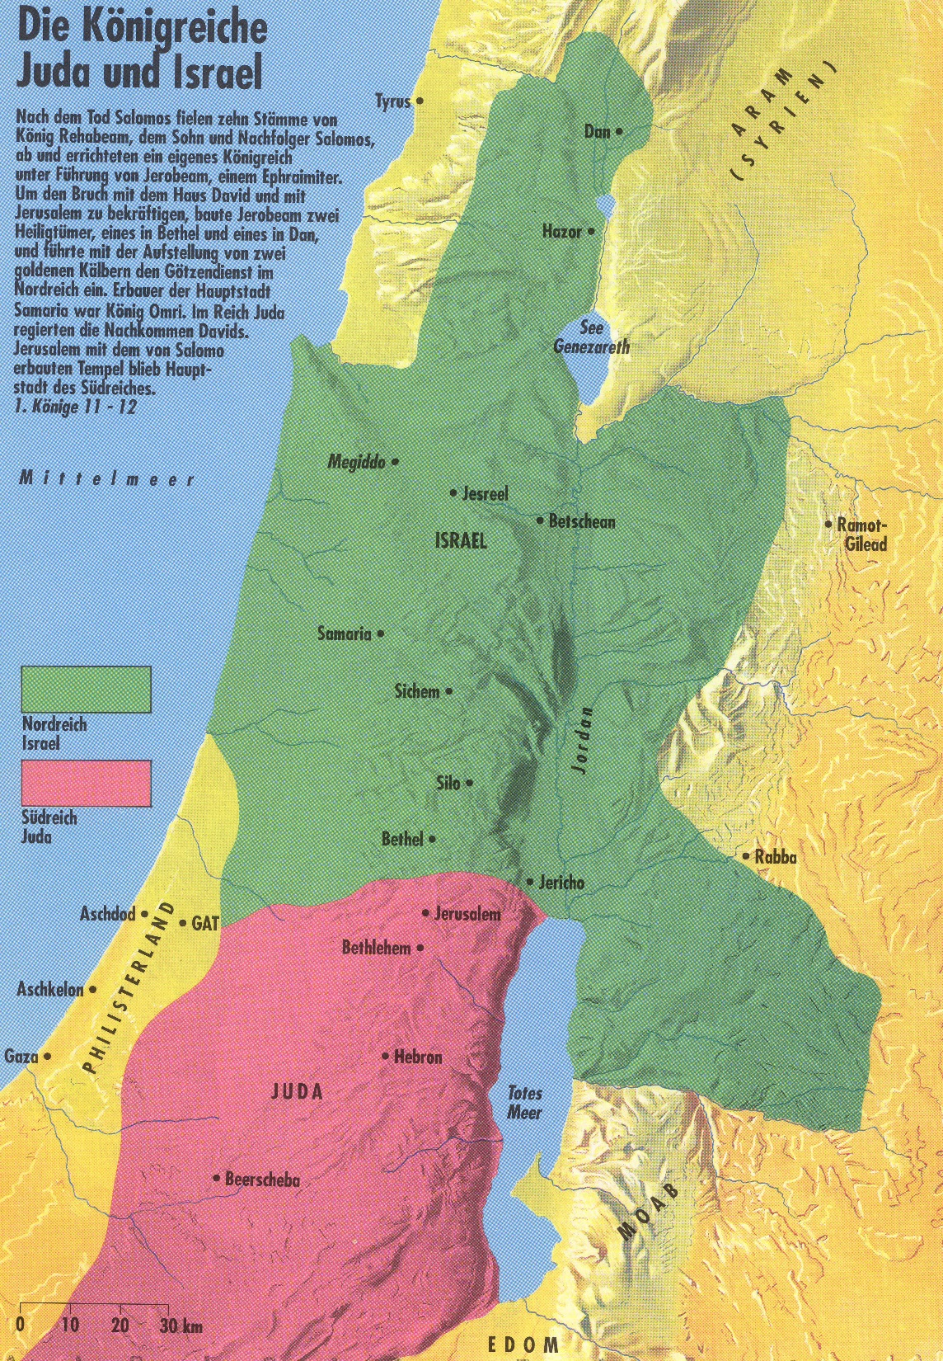
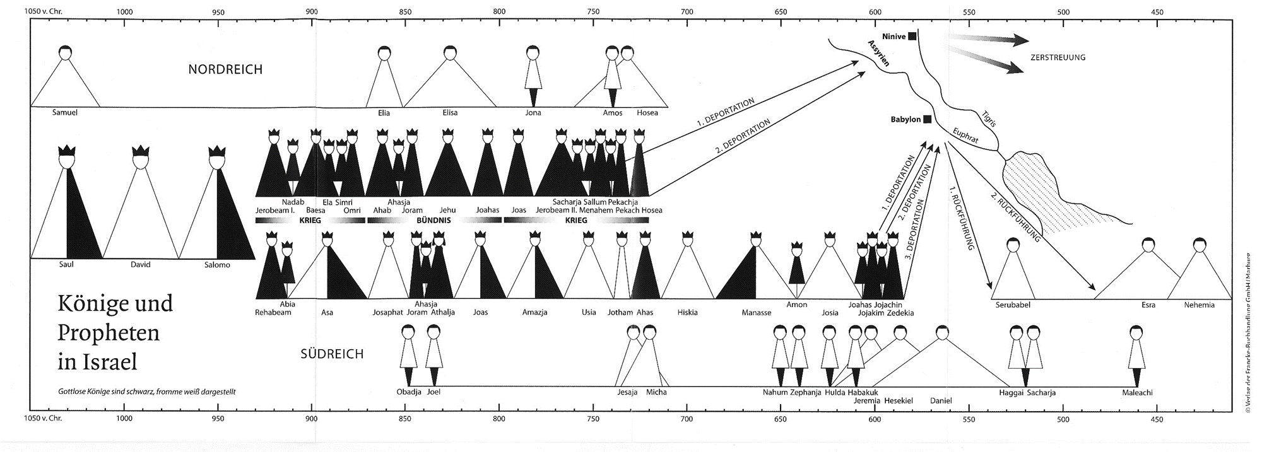
Nordreich Südreich

Slide 3
722 v.Chr. von den Assyrern
von den Babyloniern 586 v.Chr.

Slide 4
„Das hast du dir selbst zuzuschreiben, Volk Israel! Ich, der HERR, dein Gott, ging dir voraus und wollte dich führen, doch du hast dich von mir abgewandt.“
Jeremia 2,17

Slide 5
„Mein Volk hat eine doppelte Sünde verübt: Mich, die Quelle frischen Wassers, hat es verlassen und stattdessen gräbt es sich Löcher für Regenwasser, die auch noch rissig sind und das Wasser nicht halten.“
Jeremia 2,13

Slide 6
„Die Kinder sammeln Brennholz, die Männer zünden Feuer an und die Frauen kneten Teig und backen Kuchen als Opfer für die Himmelskönigin. Ausserdem bringen sie anderen Göttern Wein als Trankopfer dar. Das alles tun sie mir zum Trotz.“
Jeremia 7,18

Slide 7
„Ihr habt nicht darauf gehört und euch nicht von eurem bösen Tun abgewandt. Nein, ihr habt darauf beharrt, diesen Göttern Opfer darzubringen.“
Jeremia 44,5

Slide 8
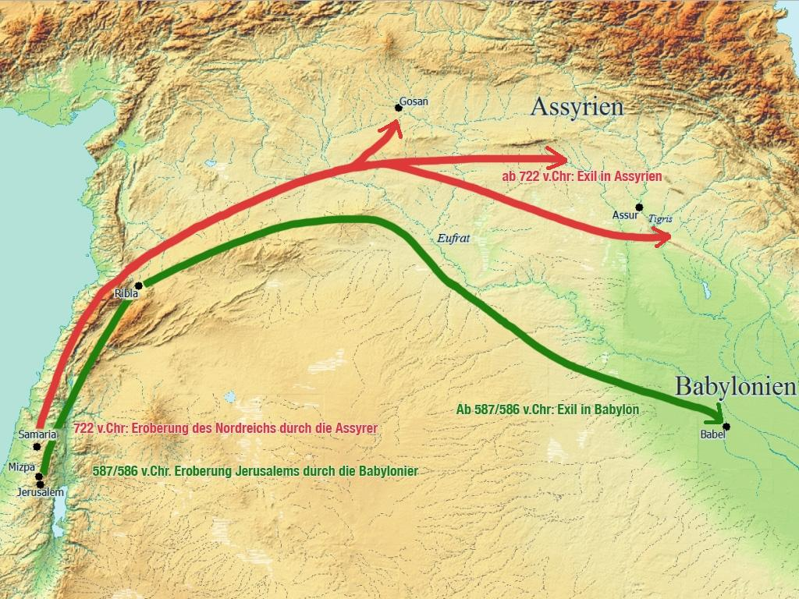
Das israelische Nordreich wird von den Assyrern deportiert 722 v.Chr.
Das israelische Südreich wird von den Babyloniern deportiert
586 v.Chr.
Epheser-Brief 6,9

Slide 9
Der Erfolg bietet eine trügerische Sicherheit
Jeremia 44
Serie: Mit dem Kopf durch die Wand! (2/2)
oder: Wo beratungsresistente Menschen landen.

Slide 10
I. Hört endlich auf damit - bitte!

Slide 11
„Der HERR gab Jeremia eine Botschaft an alle Leute aus Juda, die in Ägypten wohnten, in Migdol, Tachpanhes, Memfis und im südlichen Teil des Landes.“
Jeremia 44,1

Slide 12
So spricht der HERR, der Herrscher der Welt, der Gott Israels: „Ihr habt das Unglück miterlebt, das ich über Jerusalem und alle Städte in Juda gebracht habe. Heute sind sie nur noch verlassene Trümmerfelder.“
Jeremia 44,2

Slide 13
„Darum habe ich meinem Zorn freien Lauf gelassen.“
Jeremia 44,6

Slide 14
„Habt ihr daraus nichts gelernt?“
Jeremia 44,7

Slide 15
„Wollt ihr euch selbst ins Unglück stürzen und das Volk von Juda, Männer, Frauen, Kinder und Säuglinge, vollends bis auf den letzten Rest ausrotten?“
Jeremia 44,7

Slide 16
„Bis auf den heutigen Tag seid ihr unverbesserlich geblieben. Ihr fürchtet euch nicht vor mir und haltet euch nicht an das Gesetz und die Gebote, die ich euch und euren Vorfahren gegeben habe.“
Jeremia 44,10

Slide 17
„Lasst es euch gesagt sein: In dem Land, wohin ihr auswandern wollt, werdet ihr durch Krieg, Hunger und Pest umkommen!“
Jeremia 42,22

Slide 18
„Vielleicht werden die Leute von Juda umkehren, wenn sie hören, welches Unheil ich über sie bringen will. Vielleicht geben sie ihr verkehrtes Leben auf und ich kann ihnen ihre Schuld vergeben.“
Jeremia 36,3

Slide 19
„So gewiss ich lebe, mir macht es keine Freude, wenn ein Mensch wegen seiner Vergehen sterben muss. Nein, ich freue mich, wenn er seinen falschen Weg aufgibt und am Leben bleibt. Darum kehrt um, kehrt schleunigst um! Warum wollt ihr in euer Verderben laufen, ihr Leute von Israel?“
Hesekiel 33,11

Slide 20
„Gott will, dass alle Menschen zur Erkenntnis der Wahrheit kommen und gerettet werden.“
1.Timotheus-Brief 2,4

Slide 21
„Wenn du mit deinem Mund bekennst, dass Jesus der Herr ist, und mit deinem Herzen glaubst, dass Gott ihn von den Toten auferweckt hat, wirst du gerettet werden.“
Römer-Brief 10,9

Slide 22
„Missachtet ihr die grosse Güte, Nachsicht und Geduld, die Gott euch bis jetzt erwiesen hat? Seht ihr nicht, dass er euch durch seine Güte zur Umkehr bewegen will?“
Römer-Brief 2,4

Slide 23
II. Nein! Wir machen gute Erfahrungen!

Slide 24
„Was du da als Botschaft des HERRN zu uns gesagt hast, wollen wir nicht hören!“
Jeremia 44,16

Slide 25
„Wir werden weiterhin treu die Gelübde erfüllen, die wir der Himmelskönigin gemacht haben. Wir werden ihr Räucheropfer und Trankopfer darbringen, so wie wir es früher in Jerusalem und in den Städten Judas getan haben, wir und unsere Vorfahren, auch die Könige und führenden Männer. Damals ging es uns gut, wir hatten Brot genug und litten keine Not.“
Jeremia 44,17

Slide 26
„Seit wir aufgehört haben, der Himmelskönigin Opfer darzubringen, fehlt es uns an allem und wir kommen durch Krieg und Hunger um.“
Jeremia 44,18

Slide 28
„Mit ganzem Herzen, mit ganzem Willen und mit aller Kraft wandte sich Josia dem HERRN zu und richtete sich streng nach dem Gesetz Moses. Er übertraf darin alle anderen Könige vor und nach ihm.“
2.Könige 23,25

Slide 29
„Eben diese Opfer haben euch ins Unglück gestürzt, die ihr in den Städten von Juda und in den Gassen Jerusalems dargebracht habt, ihr selbst, eure Vorfahren, eure Könige und führenden Männer und das ganze Volk! Dafür hat der HERR euch bestraft.“
Jeremia 44,21

Slide 30
„Du sollst keine anderen Götter neben mir haben. Wirf dich nicht vor fremden Göttern nieder und diene ihnen nicht. Denn ich, der HERR, dein Gott, bin ein leidenschaftlich liebender Gott und erwarte auch von dir ungeteilte Liebe. Wenn sich jemand von mir abwendet, dann ziehe ich dafür noch seine Nachkommen zur Rechenschaft.“
2.Mose 20,3.5

Slide 31
„Wenn jemand kommt und euch einen anderen Jesus verkündet als den, den wir verkündet haben, dann lasst ihr euch das nur allzu gern gefallen. Ihr findet nichts dabei, euch einem anderen Geist zu öffnen als dem, den ihr durch uns bekommen habt, oder ein anderes Evangelium anzunehmen als das, das ihr von uns angenommen habt.“
2.Korinther-Brief 11,4

Slide 32
„Ich weiss, wie du lebst und was du tust: Du hast nur wenig Kraft, aber du hast dich nach meinem Wort gerichtet und dich unerschrocken zu meinem Namen bekannt. Darum habe ich eine Tür vor dir geöffnet, die niemand zuschliessen kann.“
Offenbarung 3,8

Slide 33
Schlussgedanke

Slide 34
„Wenn wir unsere Sünden bekennen, erweist Gott sich als treu und gerecht: Er vergibt uns unsere Sünden und reinigt uns von allem Unrecht, das wir begangen haben.“
1.Johannes-Brief 1,9

